Slide 1
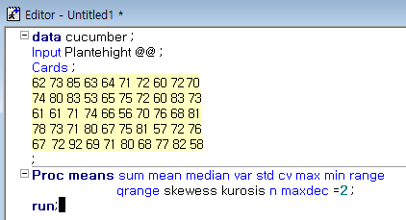
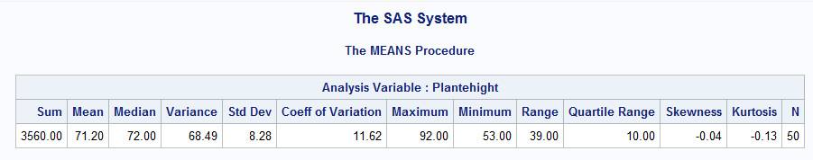
산술평균의 계산 예제
오이의 초장에 대한 데이터
62 73 85 63 64 71 72 60 72 70
74 80 83 53 65 75 72 60 83 73
61 61 71 74 66 56 70 76 68 81
78 73 71 80 67 75 81 57 72 76
67 72 92 69 71 80 68 77 82 58

Slide 2
예제
고단백 사료와 저단백 사료 급여에 따른 쥐의 증체량
고단백사료 (12)
134, 146, 104, 119, 124, 161, 107, 83, 113, 129, 97, 123
저단백사료 (7)
70, 118, 101, 85, 107, 132, 94
벼 A품종과 B품종의 개체당 이삭수
품종 A (5)
4, 7, 5, 8, 6
품종 B (5)
3, 1, 2, 5, 4

Slide 3
SAS 예제 풀이
Data one;
Input food $ fw @@;
Cards;
high 134 high 146 high 104 high 119 high 124 high 161 high 107 high 83 high 113 high 129 high 97 high 123
low 70 low 118 low 101 low 85 low 107 low 132 low 94
;
Proc ttest;
class food;
var fw;
Run;
Data two;
Input cultivar $ number @@;
Cards;
A 4 A 7 A 5 A 8 A 6
B 3 B 1 B 2 B 5 B 4
;
Proc ttest;
class cultivar;
var number;
Run;

Slide 4
예제
사과나무의 병해 방제에 대한 약제처리 실험결과이다.
각 나무의 반은 약제처리를 하고 나머지 반은 약제를 처리하지 않았을 때 발병률을 조사하였다.
약제 처리와 무처리 간의 발병률에 차이가 있다고 볼 수 있는가?

Slide 5
SAS 예제 풀이
Data apple;
Input treat $ result @@;
Cards;
cont 26 cont 15 cont 14 cont 22 cont 45 cont 12 cont 27 cont 7 cont 6 cont 15 cont 29 cont 13
tr 8 tr 2 tr 5 tr 8 tr 19 tr 4 tr 11 tr 5 tr 3 tr 4 tr 7 tr 5
;
Proc ttest;
class treat;
var result;
Run;
Data apple;
Input cont tr @@;
Cards;
26 8 15 2 14 5 22 8 45 19 12 4 27 11 7 5 6 3 15 4 29 7 13 5
;
Proc ttest;
paired cont*tr;
Run;

Slide 6
반복수가 같은 일원분류 데이터의 분산분석
첨가물이 서로 다른 5가지 종류의 비료를 시비 후 60일 후 수박의 생체중 증가량 조사한 결과, 비료들의 의한 생체중 증가 효과에 차이가 있는가?
Data one;
Input food $ fw @@;
Cards;
A 57 A 58 A 56 A 54 A 61
B 60 B 57 B 58 B 59 B 63
C 64 C 62 C 68 C 65 C 67
D 60 D 57 D 64 D 61 D 59
E 66 E 70 E 68 E 69 E 72
;
Proc anova;
class food;
model fw=food;
means food/ duncan alpha=0.01;
Run;

Slide 7
반복수가 다른 일원분류 데이터의 분산분석
4개 벼 품종의 간장을 조사한 결과, 품종들간에 간장의 차이가 있는가?
Data one;
Input rice $ height @@;
Cards;
A 74 A 77 A 80 A 72 A 84
B 89 B 93 B 94 B 95 B 96
C 108 C 109 C 115 C 116 C 117
D 98 D 99 D 104 D 105 B 99
;
Proc anova;
class rice;
model height=rice;
means rice/ duncan alpha=0.01;
Run;

Slide 8
SAS 예제
Data Feed;
Input Feeds $ WTincrease @@;
Cards;
A 57 A 58 A 56 A 54 A 61
B 60 B 57 B 58 B 59 B 63
C 64 C 62 C 68 C 65 C 67
D 60 D 57 D 64 D 61 D 59
E 66 E 70 E 68 E 69 E 72
;
Proc anova data=Feed;
class Feeds;
model Wtincrease = Feeds;
means Feeds/duncan;
Run;

Slide 9
SAS 예제
Data cultivar;
Input cultivar $ height @@;
Cards;
A 80 A 76 A 66 A 68 A 72 A 67 A 74 A 82 A 85 A 86
B 50 B 56 B 58 B 72 B 38 B 42 B 66 B 50 B 44 B 45
C 55 C 60 C 53 C 52 C 60 C 48 C 47 C 44 C 58 C 51
D 66 D 44 D 42 D 72 D 60 D 71 D 49 D 56 D 54 D 50
E 44 E 45 E 39 E 42 E 38 E 45 E 47 E 49 E 50 E 51
;
Proc anova data=cultivar;
class cultivar;
model height = cultivar;
means cultivar/lsd duncan;
Run;

Slide 10
상관분석 예제
질소시용량(kg/10a)에 따른 벼 수량(kg/ha) 반응이다. 두 변수가 함께 변화하는 상관관계를 분석하라.
Data yield;
Input nitrogen yield @@;
Cards;
0 4230 50 5442 100 6661 150 7150
;
Proc corr;
var nitrogen yield;
Run;

Slide 11
상관분석 예제
단백질함량과 엽록소 함량과의 관계
단백질함량 0.6 1.12 2.10 1.16 0.70 0.80 0.32
엽록소함량 0.44 0.96 1.90 1.51 0.46 0.44 0.04
Data relation;
Input a b @@;
Cards;
0.6 0.44 1.12 0.96 2.10 1.90 1.16 1.51 0.70 0.46 0.80 0.44 0.32 0.04
;
Proc corr;
var a b;
Run;

Slide 12
SAS 예제
Data yield;
Input nitrogen yield @@;
Cards;
0 4230 50 5442 100 6661 150 7150
;
Proc reg;
model yield=nitrogen;
Run;

Slide 13
SAS 예제
관수량과 앨팰퍼의 생체수량을 조사한 자료
X 12 18 24 30 36 42
Y 5.3 5.7 6.3 7.2 8.1 8.7
Data yield;
Input water yield @@;
Cards;
12 5.3 18 5.7 24 6.3 30 7.2 36 8.1 42 8.7
;
Proc reg;
model yield=water;
Run;

Slide 14
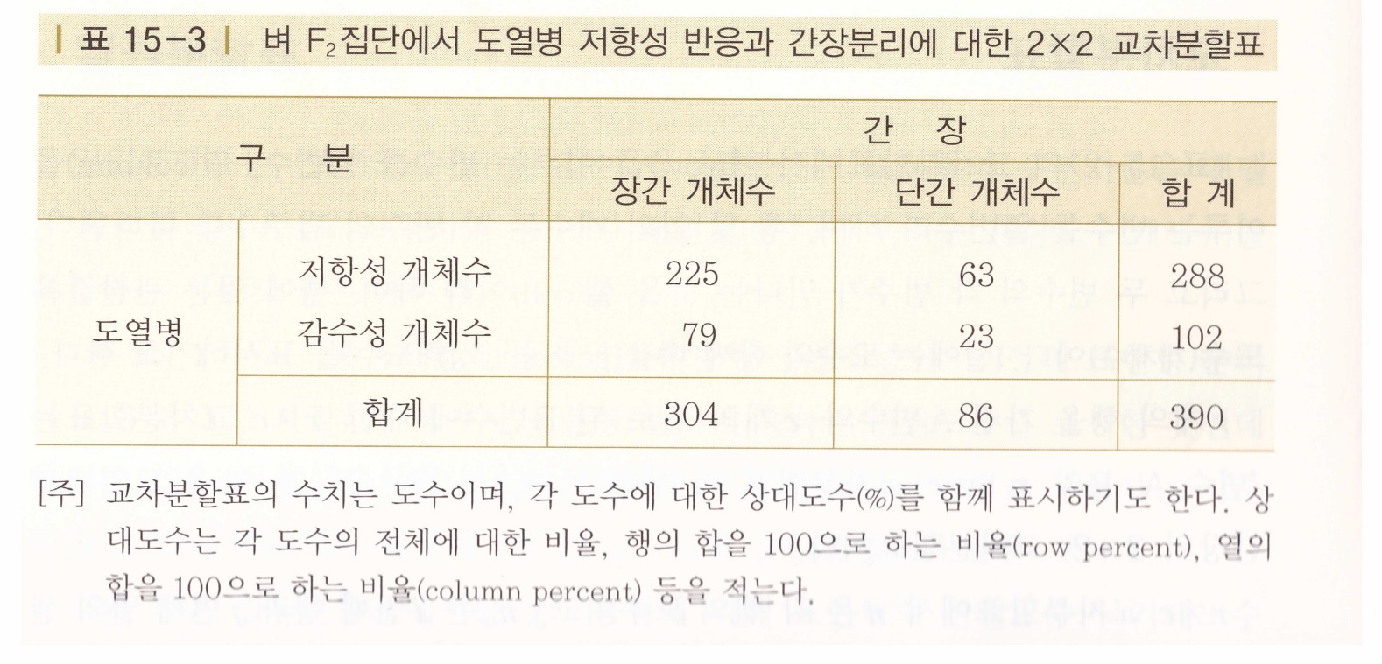
SAS 예제_도열병 반응과 간장분리 χ²-검정
Data independence;
Input resistance $ height $ count;
Cards;
Resist long 225
Resist short 63
Suscept long 79
Suscept short 23
;
Proc freq;
weight count;
Tables resistance*height/expected chisq;
Run;
독립성 검정의 귀무가설과 대립가설은 다음과 같다.
H₀ : 두 변수는 서로 독립적이다.
H₁ : 두 변수는 서로 독립적이 아니다.

Slide 15
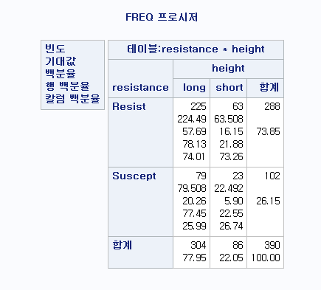
SAS 예제_도열병 반응과 간장분리 χ²-검정
Resistance*height 교차분할표의 각 셀에는 도수, 기대도수, 백분율, 행백분율, 열분율이 표시되었다.
예) 저항성 장간 범주의 관찰도수는 225, 기대도수는 224.49이다. 전체에 대한 관찰도수의 백분율은 57.69이고, 저항성은 78.13이고, 장간은 74.01임을 알 수 있다.

Slide 16
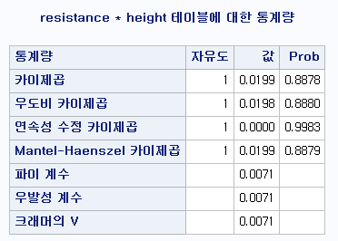
SAS 예제_도열병 반응과 간장분리 χ²-검정
Resistance*height 교차분할표에 대한 통계량은 χ²–검정 결과를 알려 준다.
예) 계산된 카이제곱 값은 0.0199이고 이 값의 유의확률은 0.8878이다.
유의확률값 0.8878은 유의수준 α=0.01보다 크므로 귀무가설 ‘H0 : 두변수는 독립적이다’를 채택한다. 따라서 “도열병 반응과 간장의 분리는 서로 독립적이다.＂라고 말한다.

Slide 17
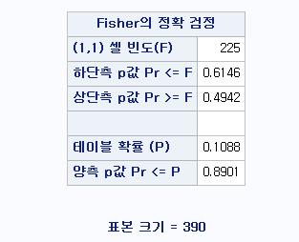
SAS 예제_도열병 반응과 간장분리 χ²-검정
피셔의 정확 검정은 표본크기가 작고 각 범주의 도수가 5보다 작을 때 사용한다.
‘양측 p값 Pr<=P 0.8901’이 유의확률을 나타낸다.
이 경우 유의확률값이 0.8901로 α=0.01보다 크므로 귀무가설을 채택하게 된다.

Slide 18
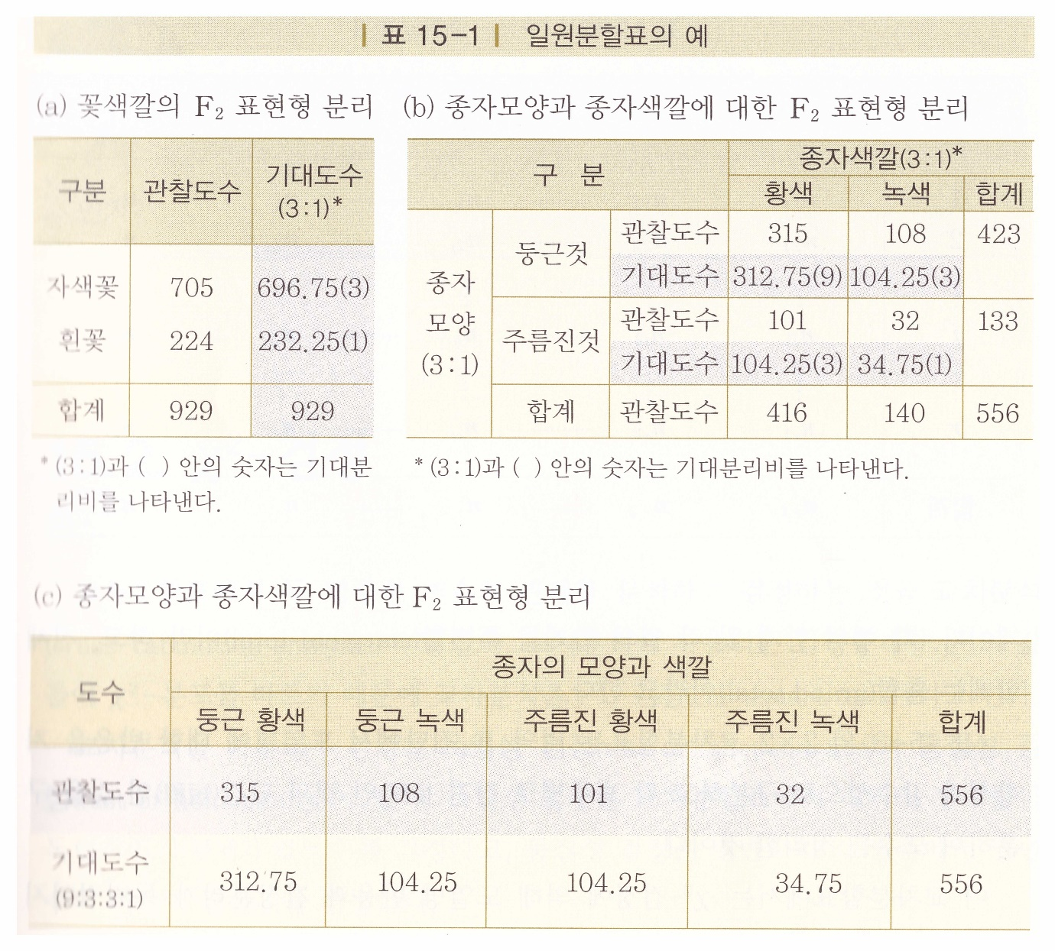
SAS 예제_단성잡종에서 표현형의 구분기준
Data pea;
Input color $ count;
Cards;
Violet 705
White 224
;
Proc freq;
weight count;
Tables color/expected chisq;
Run;

Slide 19
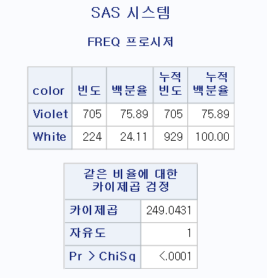
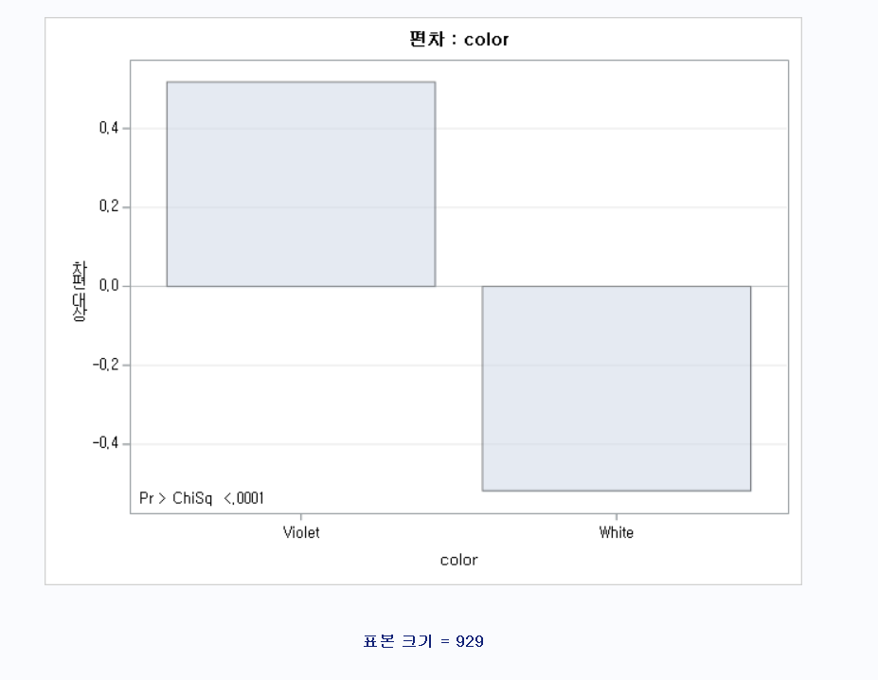
SAS 예제_단성잡종에서 표현형의 구분기준_적합도 검정

Slide 20
SAS 예제_종자모양과 색깔에 대한 양성잡종 구분기준
Data pea;
Input shape $ color $ count;
Cards;
Round yellow 315
Round green 108
Wrinkle yellow 101
Wrinkle green 32
;
Proc freq;
weight count;
Tables shape*color/expected chisq;
Run;

Slide 21
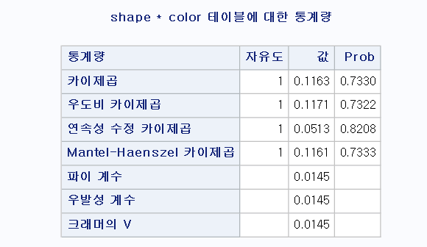
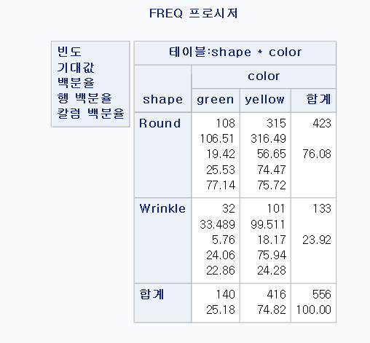
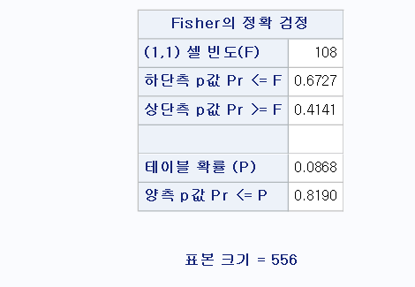
SAS 예제_종자모양과 색깔에 대한 양성잡종 구분기준

Slide 22
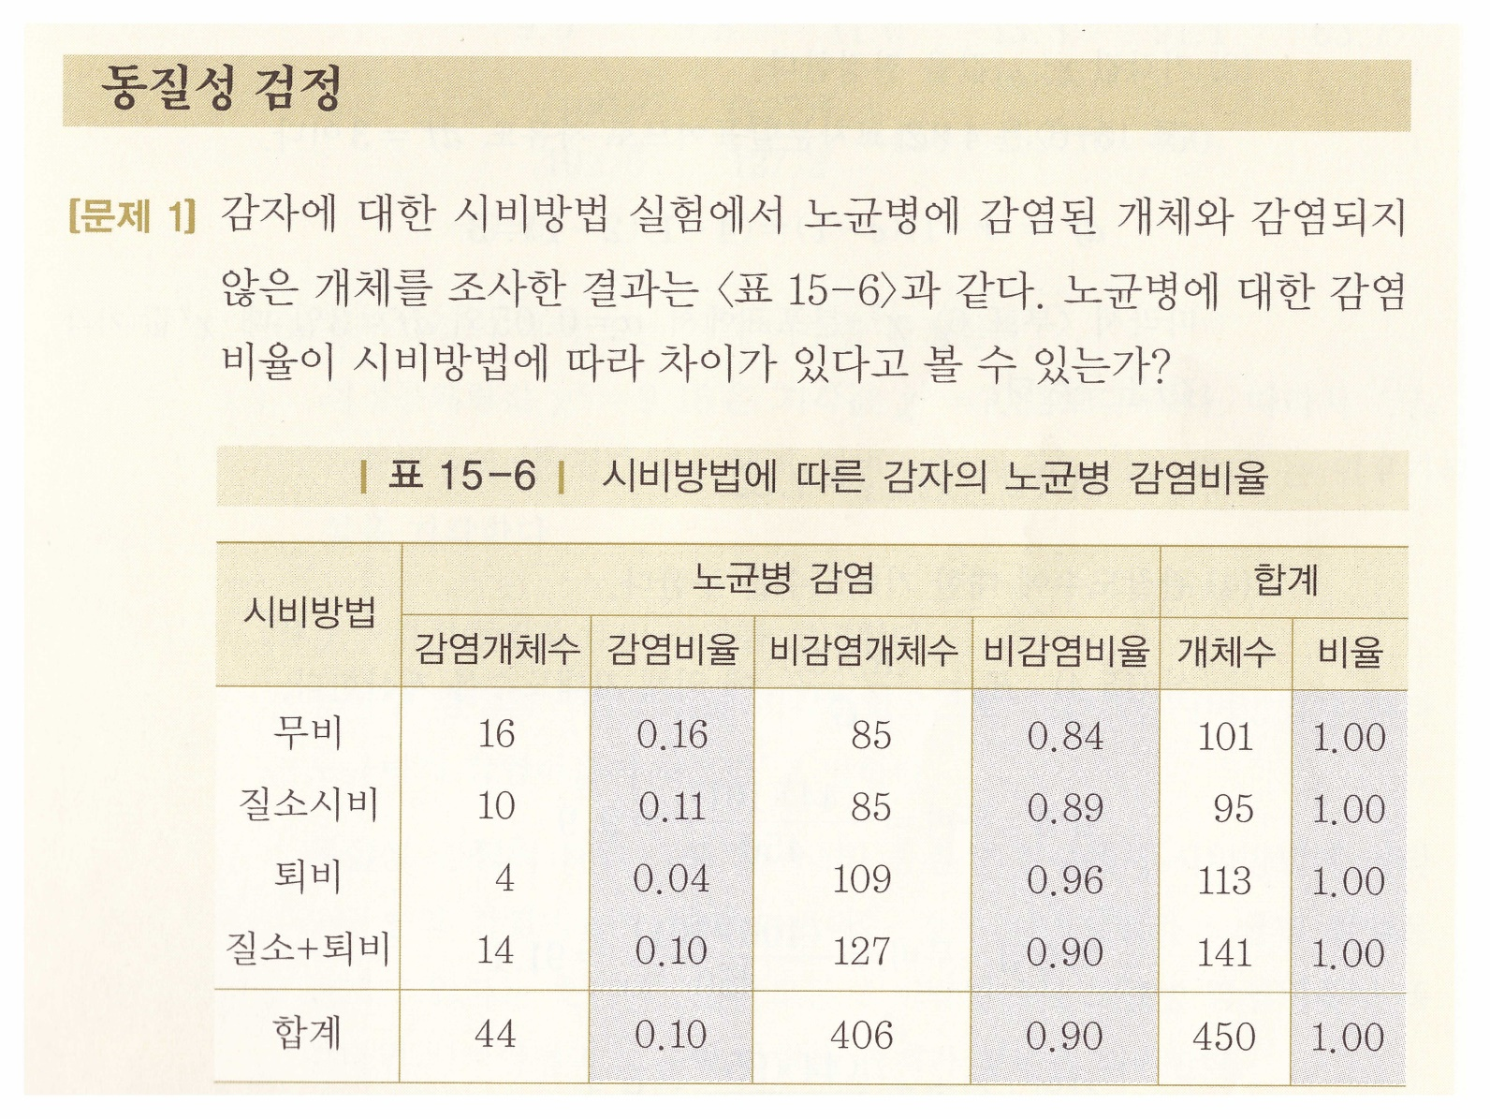
SAS 예제_교차분석_동질성 검정
Data fertilzer;
Input fertilzer $ infection $ count;
Cards;
Control infect 16
Control non 85
N infect 10
N non 85
Compost infect 4
Compost non 109
N+C infect 14
N+C non 127
;
Proc freq;
weight count;
Tables fertilzer*infection/expected chisq;
Run;

Slide 23
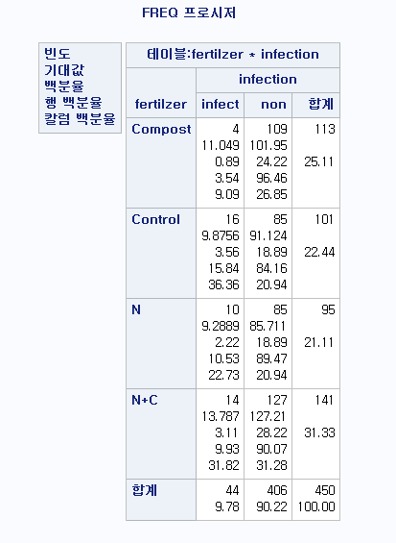
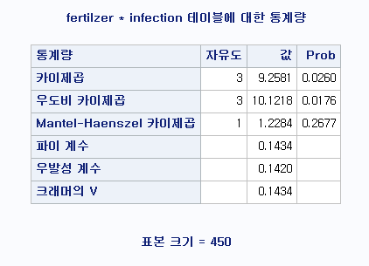
SAS 예제_교차분석_동질성 검정

